Slide 1
UBLink的UMail系列
開機安裝設定
UBLink集團
裕笠科技股份有限公司
遠豐科技股份有限公司
鉅創科技股份有限公司

Slide 2
下載
http://www.ublink.org
搜尋 k318
  區分k318和k26,支援的硬體不同,請先使用k318
Download CD 版
  燒成CD或是用虛擬機開機

Slide 3
測試安裝只需要三分鐘
1.Download UBLink UMail ISO檔燒成CD
2.一台電腦含硬碟
3.使用剛剛燒好的CD開機
4.首次開機會Format硬碟
5.設定Swap區為Ram的兩倍
6.重新開機
7.完成開機 , 顯示預設的IP:192.168.10.168
8.按s設定好Wan IP
9.IE進入管理畫面設定Domain和帳號相關資料即可以運作
10.完成

Slide 4
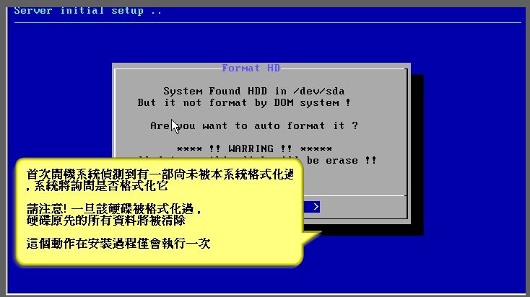
Format HDD

Slide 5
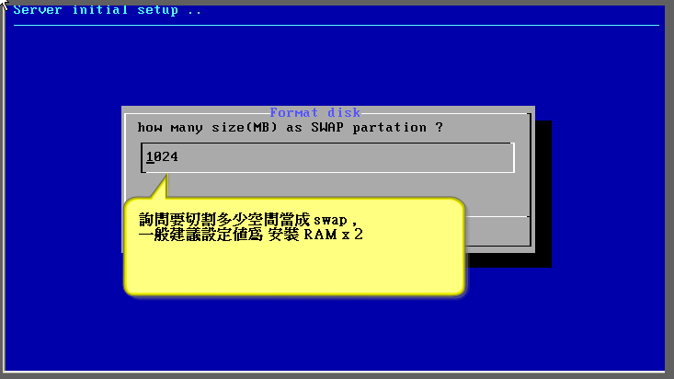
設定Swap RAM的兩倍
建議4096以上

Slide 6
開機成功的畫面

Slide 7
可以Reset admin password

Slide 8
Data Restore

Slide 9
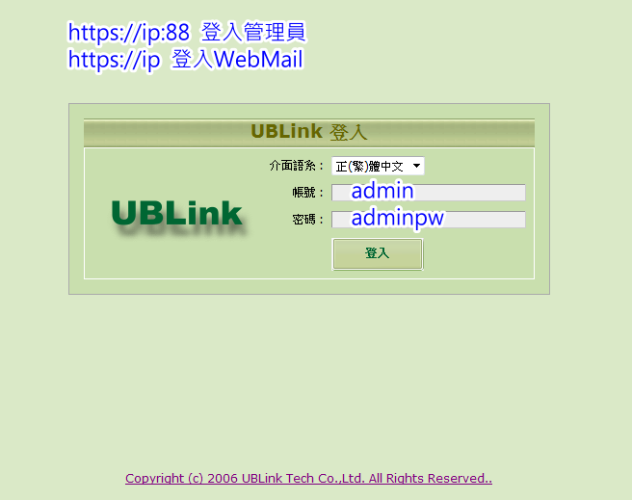
登入管理

Slide 10
基本設定

Slide 11
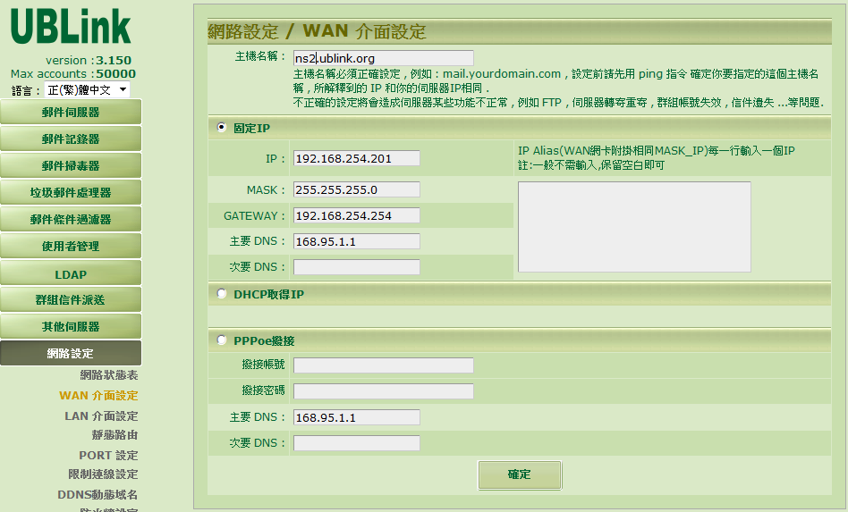
網路設定→Wan→主機名稱

Slide 12
開帳號
最基本運作設定完成

Slide 13
The END
感謝您 !!
如果您有認何的問題
單項產品詳細簡報請洽詢各區服務處
請洽
台中:裕笠科技股份有限公司
  電話:04-2260-5121
  傳真:04-2260-5770
  help@ublink.org
台北:遠豐科技股份有限公司
  電話:02-2932-1422
  傳真:02-2932-1427
  help@farich.com.tw
高雄:鉅創科技股份有限公司
  電話:07-359-1912
  傳真:07-359-1913
  kshelp@ublink.org

